Slide 1
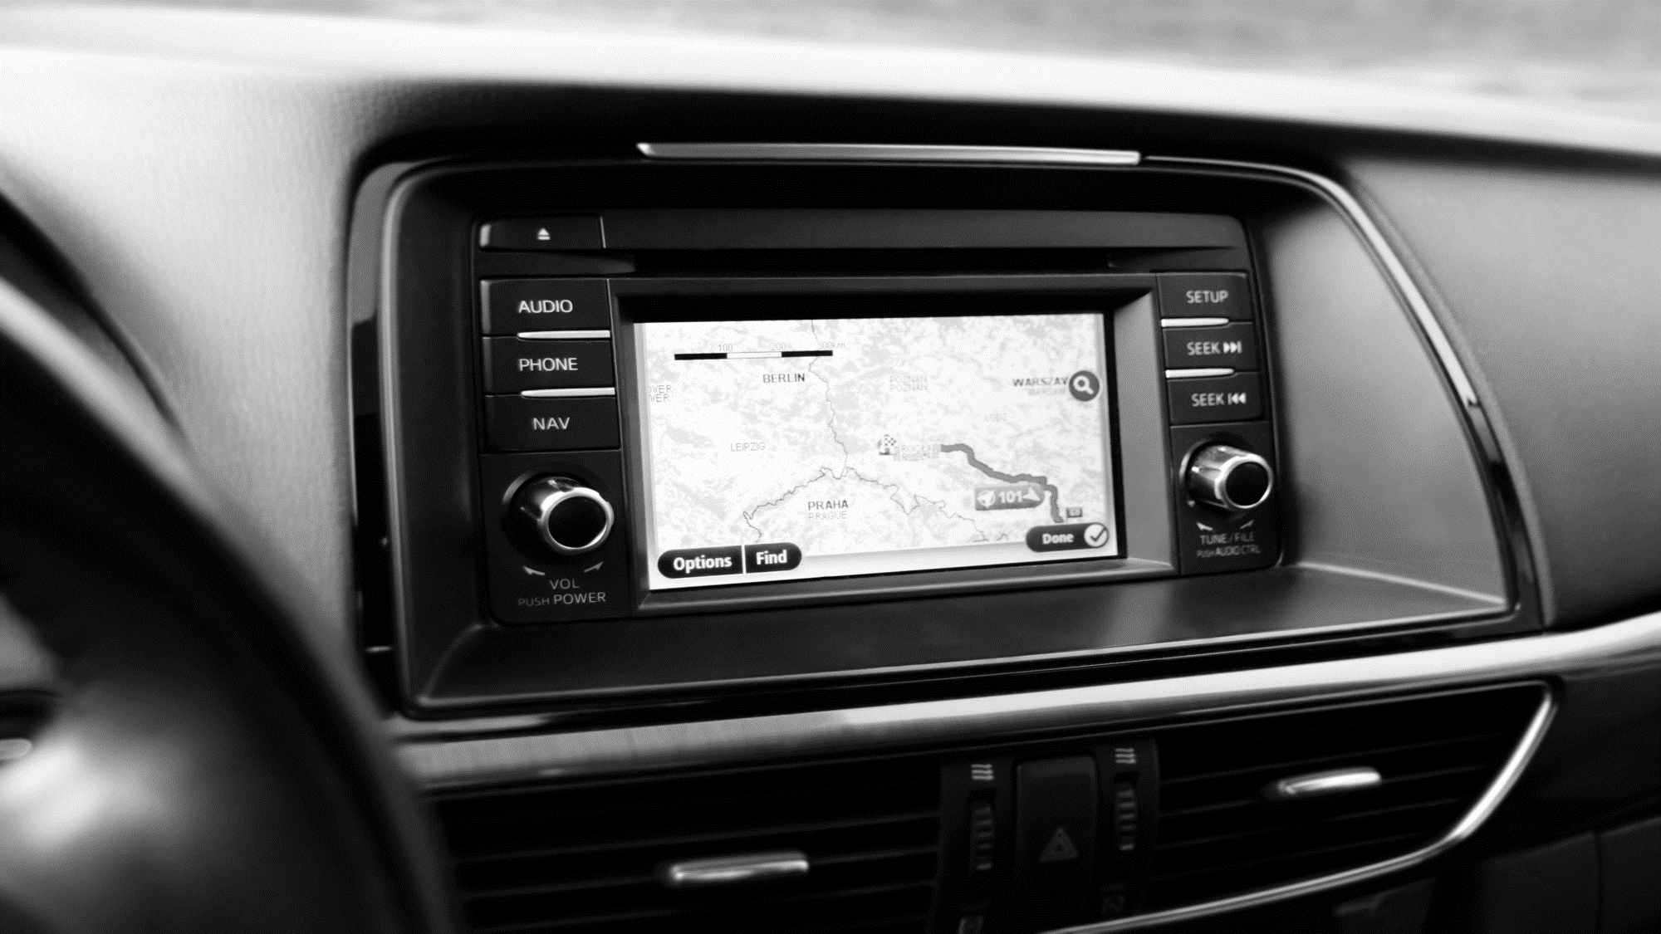
车载平台生态调研
2023.4

Slide 2
WHAT?
车载生态建设是指通过集成智能小程序和定制化组件，打通各厂家软硬件壁垒，开放标准化接口，实现服务互通，流量共享，多端分发，构建闭环。
外部软件应用
SDK/
API
车载操作系统
映射
前端界面
互动
用户
需求
原生软件应用
集成

Slide 3
车辆服务
硬件运行状况
车辆运行数据
……
AI服务
语音识别互动
人脸识别检测
……
基础服务
地图导航
电话呼叫转接
……
附加服务
移动支付
影音娱乐播放
……
开发
私域流量
公域流量
专属场景
Banner位
搜索
推荐
发布
……
应用商店
……
运行
车载操作系统

Slide 4
WHY?
客观背景
消费者需求
软硬件升级，车载软件的开发、维护更加容易
电动汽车技术进步，车辆工具化趋势增强
行业趋势
企业需求
传统汽车产业升级，变革成为必然趋势
汽车销售利润降低，需要更多附加价值拉动企业发展。

Slide 5
HOW——软件侧
优势
大厂背书
用户基础
交通背景
技术生态
垂直软件
标准组件
百度
劣势
商业化落地
合作厂商
用户痛点
硬件结合
政策支持
……

Slide 6
HOW——车辆侧（造车新势力）
优势
市场敏感
集成功能
品牌生态
政策支持
技术背景
……
蔚来
劣势
外部依赖
车端问题
差异化困难
品牌信任度
成本投入
……

Slide 7
HOW——车辆侧（传统车企）
优势
市场敏感
集成功能
品牌效应
用户基础
操控简便
……
奥迪
劣势
外部依赖
政策支持
环保问题
价格较高
驾驶体验
……

Slide 8
总结
 | 用户基础 | 品牌声誉 | 技术生态 | 政策支持
互联网企业 | √ | √ | √ | ×
新势力 | × | × | √ | √
传统车企 | √ | √ | × | ×

Slide 9
产品设计策略
便利，简化操作步长及交互方式，适配大屏的设计分布，尽量减少操作次数。
安全，尽量以语音操控代替手动操控，让驾驶人员注意力更集中。
统一，尽量规范软件设计逻辑、UI界面等，减少学习成本。

Slide 10
产品设计策略
飞鱼OS
飞鱼智能助理
智能音频系统
……
核心功能
通用功能
车服务
出行
导航
音娱
生活
……

Slide 11
产品盈利方式
流量变现
入驻费用
付费服务
针对特定场景，给予第三方对应服务、产品的公域流量曝光，帮助提升消费者认知和品牌影响力，从中挖掘盈利点。
针对需要入驻的商家，尤其是知名度不高的小微企业，收费后帮助其进入平台的生态链，实现双赢。
针对已入驻的商家或企业，在基础功能上以付费订阅等方式实现更加细致的差异化服务。

Slide 12
Thanks.
2023.4

